Slide 1
亞洲大學 資訊工程學系 智慧物聯網
授課教師：陳興忠 特聘教授

Slide 2
大綱
DSI2598+開發版 介紹
DSI2598+的環境建置
DSI2598+實驗的硬體需求
DSI2598+開發版實作 -1 (基本輸出實作)
DSI2598+開發版實作 -2 (NB-IoT功能實作)
DSI2598+開發版實作 -3 (溫溼度DHT11模組實作)
DSI2598+開發版實作 -4 (IDEAS CHAIN數據平台實作)

Slide 3
DSI2598+開發版 介紹

Slide 4
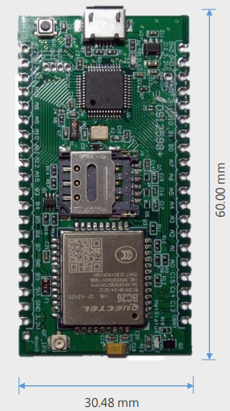
DSI2598+開發版介紹
NB-IoT使用MTK MT2625晶片
• STM32 F103 32 bit核心
相容Arduino IDE開發環境
Keil C / STM32Cube 開發環境
多種韌體燒錄方式
更多功能腳位，12 bit ADC解析度
郵票式電路板設計

Slide 5
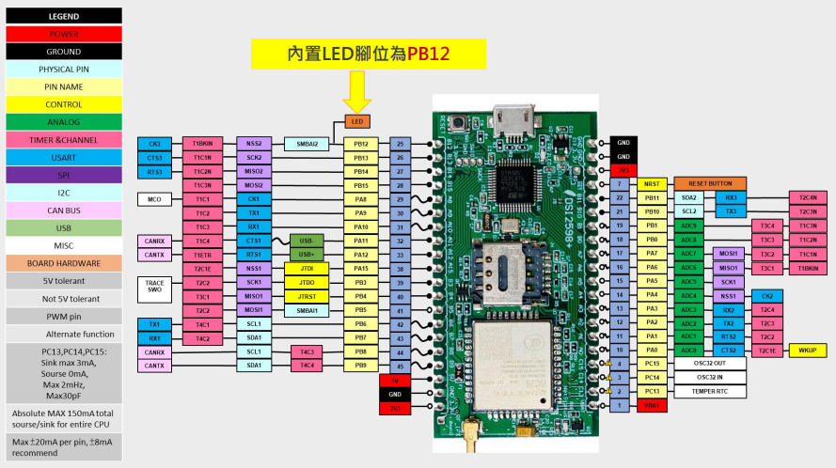
DSI2598+開發版腳位圖

Slide 6
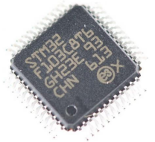
DSI2598+開發版 核心功能
STM32F103C8T6 ARM Cortex M3
72 MHz maximum frequency
64 Kbytes of Flash memory
20 Kbytes of SRAM
8 MHz system crystal
32.768 KHz RTC crystal
2x SPI, 3x USART, 2x I2C, 1x CAN
USART1 for NB-IoT & firmware upload (with boot0 = 1, JP4 connect to 3.3V)

Slide 7
DSI2598+的環境建置

Slide 8
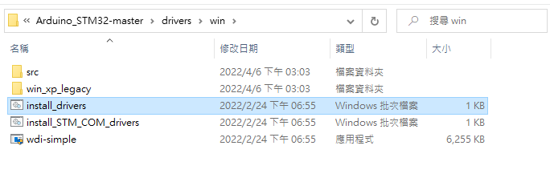
DSI2598+開發版驅動程式
下載網址：：https://github.com/rogerclarkmelbourne/Arduino_STM32
選擇資寮夾：Arduino_STM32-master > drivers > win

Slide 9
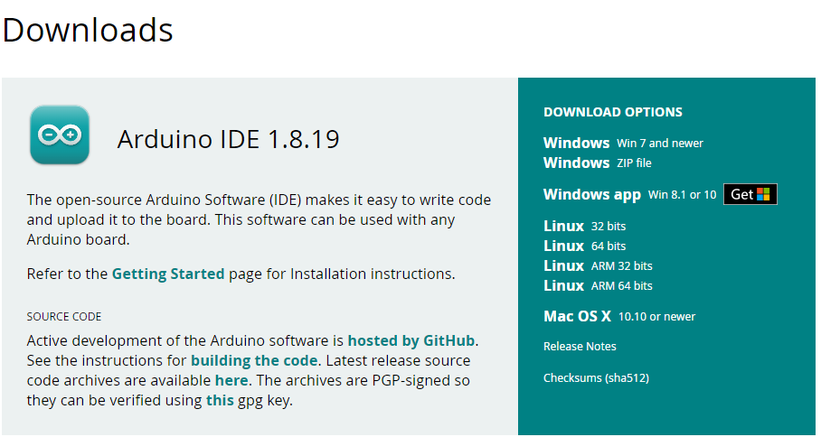

Arduino IDE 下載與安裝
下載網址：：https://www.arduino.cc/en/software

Slide 10
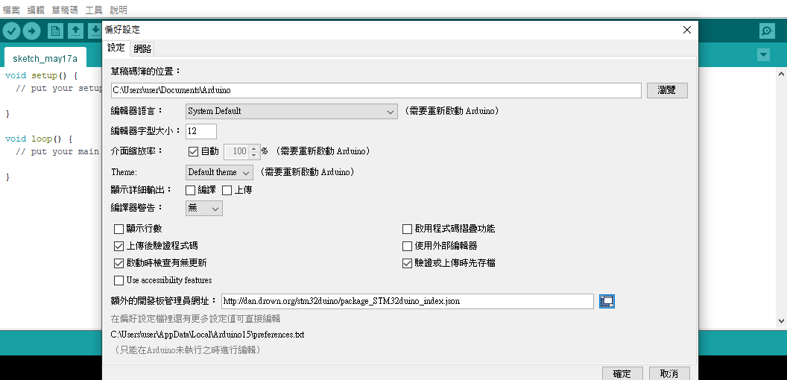
Arduino IDE 設定-1
在Arduino IED中開啟：檔案 > 偏好設定
在額外的開發版管理員網址輸入：http://dan.drown.org/stm32duino/package_STM32duino_index.json

Slide 11
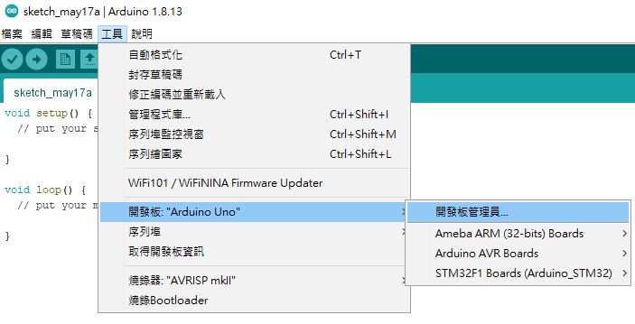
Arduino IDE 設定-2
在Arduino IED中開啟：工具 > 開發版 > 開發版管理員

Slide 12
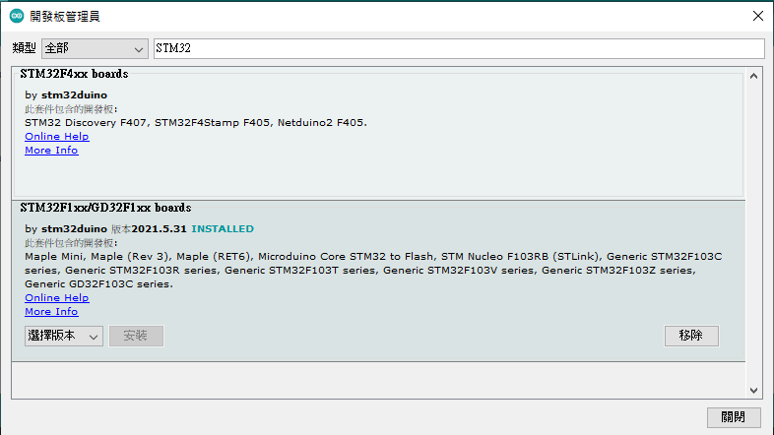
Arduino IDE 設定-3
在搜尋欄中搜尋 "STM32 "
安裝 "STM32F1xx/GD32F1xx boards"

Slide 13
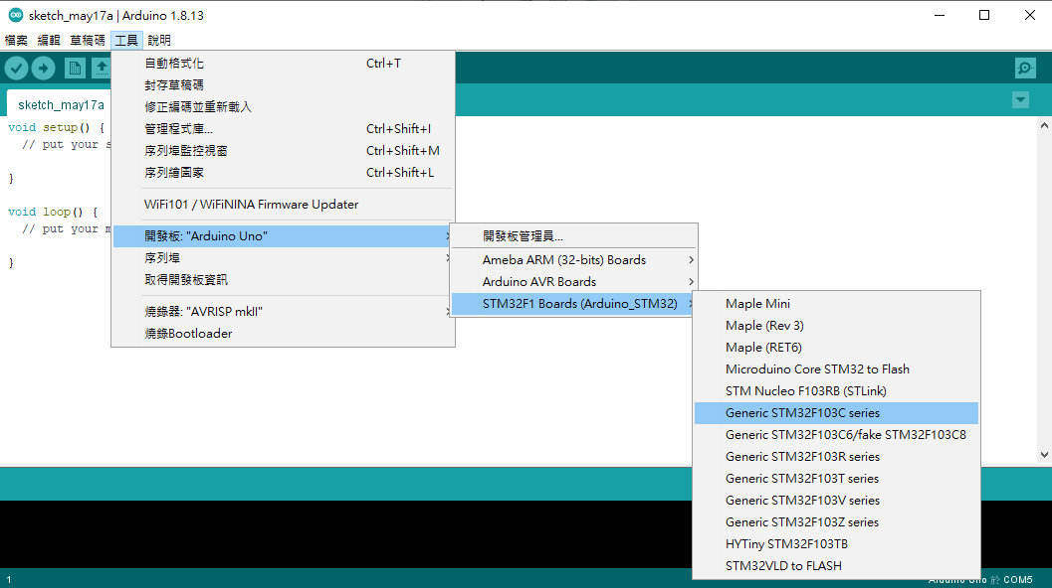
Arduino IDE 設定-4
選取開發版：工具 > 開發版 > STM32F1 Boards (Arduino_STM32) > Generic STM32F103C series

Slide 14
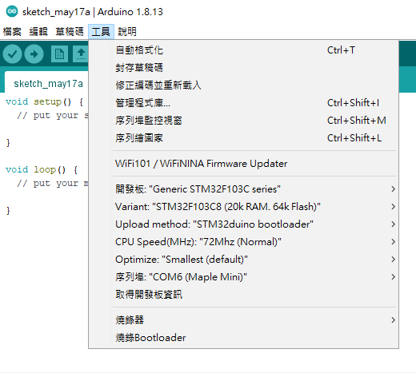
Arduino IDE 設定-4
設定開發版選項

Slide 15
DSI2598+實驗的硬體需求

Slide 16
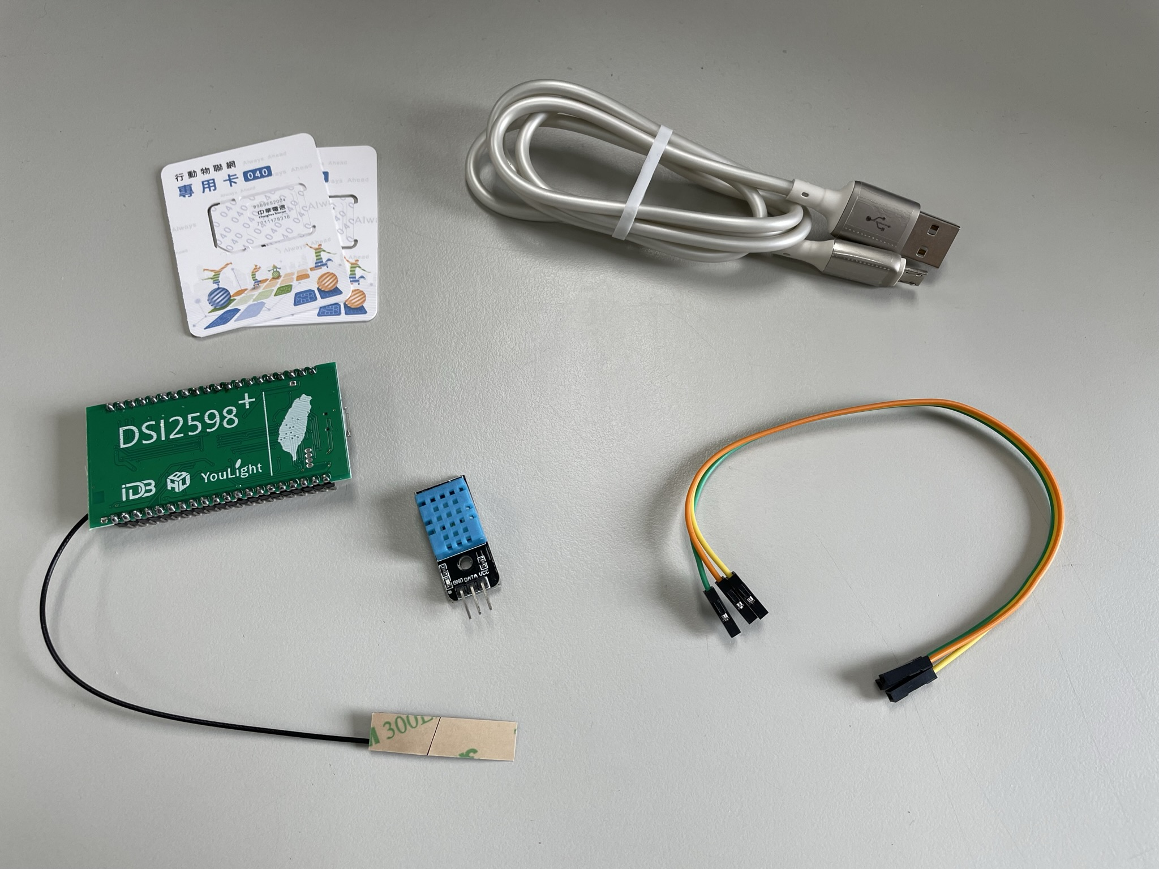
DSI2598+開發版實作硬體需求
DSI2598+開發版
NB-IoT專用卡
Micro-USB傳輸線
DHT11溫溼度感測器
杜邦線
2.
3.
4.
5.
1.

Slide 17
DSI2598+開發版實作 -1
基本輸出實作

Slide 18
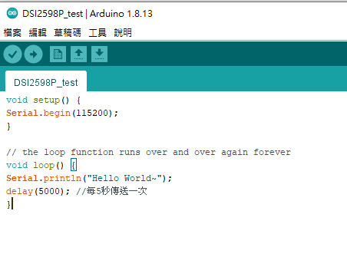
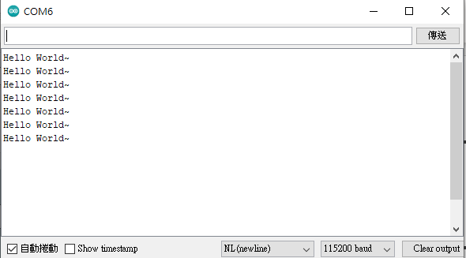
DSI2568+基本輸出測試
以Micro-USB連接DSI2598+
上傳程式碼至DSI2598+
執行結果：每5秒傳送一次”hello world~”

Slide 19
DSI2598+開發版實作 -2
NB-IoT功能實作

Slide 20
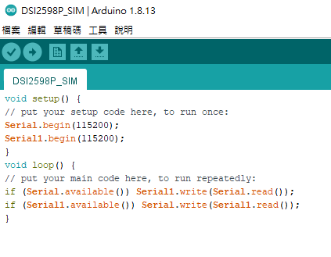
NB-IoT功能實作-1
將NB-IoT專用卡安裝於DSI2598+開發版中
以Micro-USB連接DSI2598+
上傳程式碼至DSI2598+
使用AT command設定NB-IoT連線功能

Slide 21
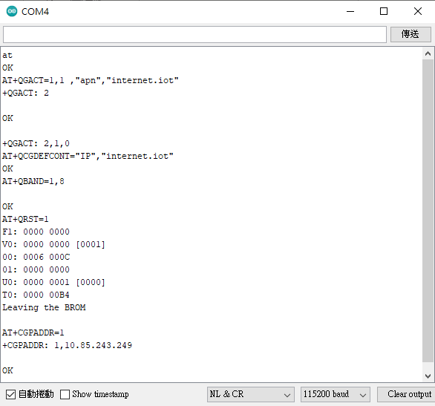
NB-IoT功能實作-2
使用AT command設定NB-IoT連線功能：
打開 Serial monitor ，在上方輸入欄中輸入AT指令，可先輸入「 AT 」，查看模組是否有回覆「 OK 」
啟用 APN：AT+QGACT=1,1 ,"apn","internet.iot“
註冊 APN：AT+QCGDEFCONT="IP","internet.iot“
頻寬設定： AT+QBAND=1,8
重新啟動模組： AT+QRST=1
IP查詢：AT+CGPADDR=1
回覆：OK：尚未找到IP
回覆：+CGPADDR: 1,IP(四位)：表示已有IP
1.
2.
3.
4.
5.
6.

Slide 22
DSI2598+開發版實作 -3
溫溼度DHT11模組實作

Slide 23
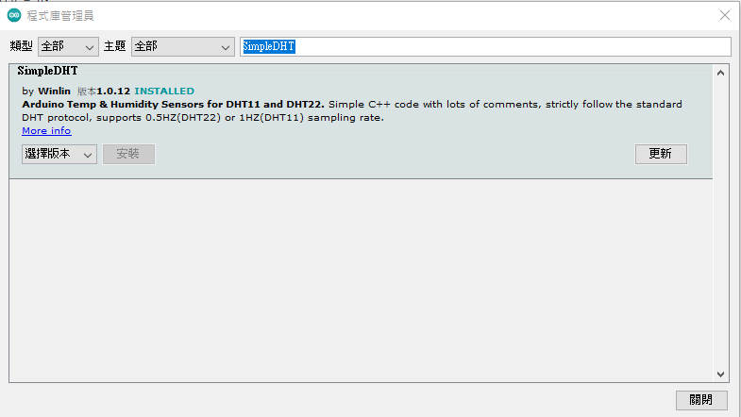
安裝DHT11程式庫
選取：草稿碼 > 匯入程式庫 > 管理程式庫
搜尋SimpleDHT > 選擇版本1.0.12 > 安裝

Slide 24
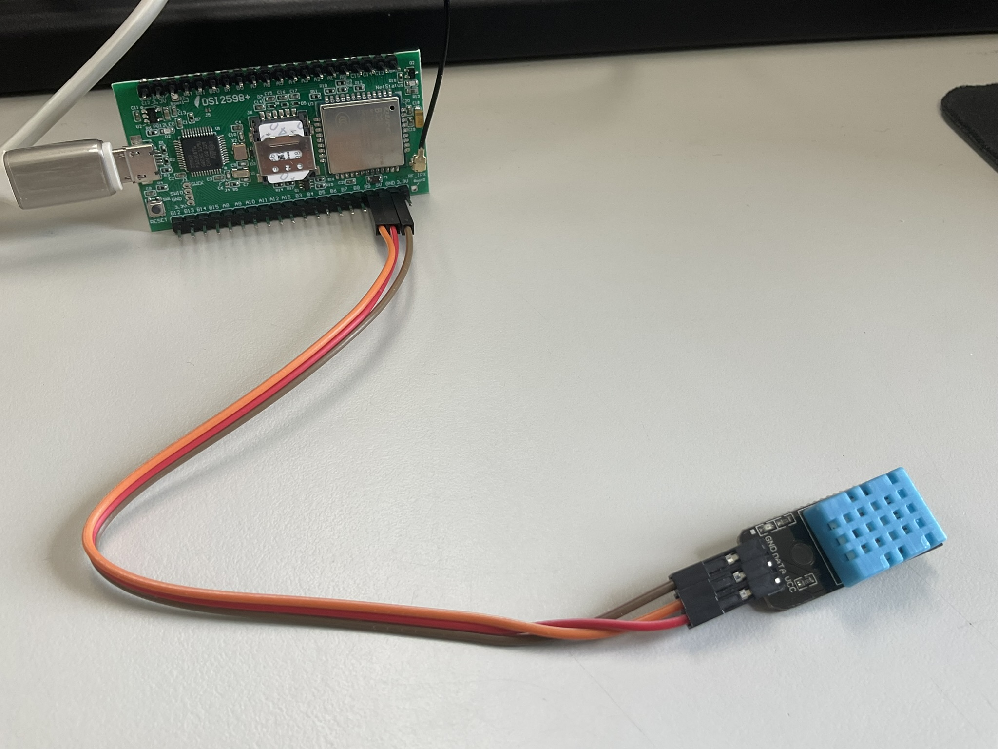
連接DHT11模組
將DHT11溫溼度模組與DSI2598+連接
以Micro-USB連接DSI2598+
GND
GND
DHT11
DSI2598+
5V
VCC
BP9
DATA

Slide 25
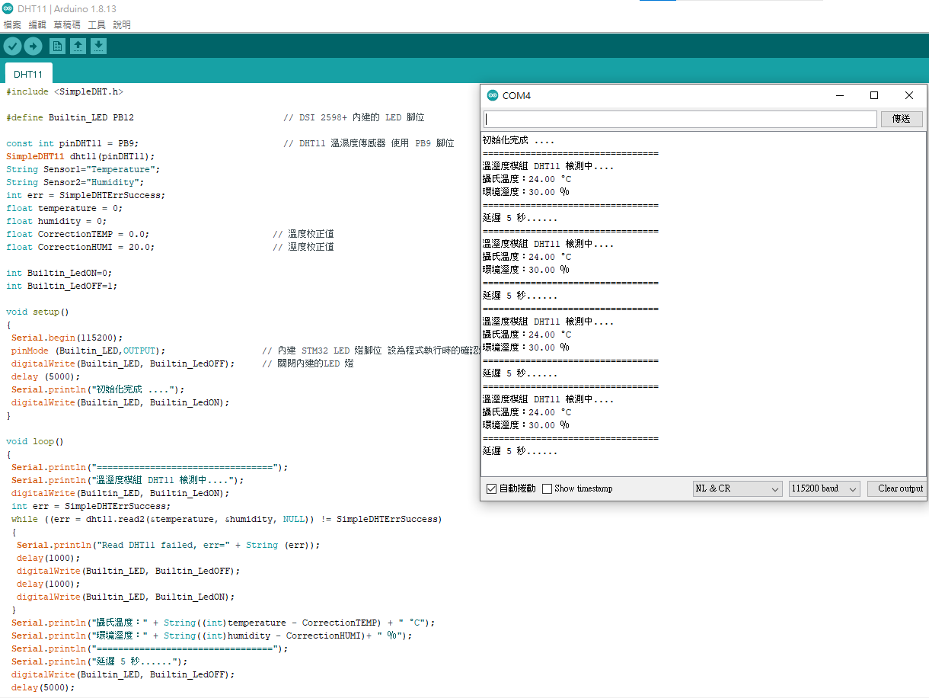
執行DHT11程式
上傳程式，並查看執行結果

Slide 26
DSI2598+開發版實作 -4
Ideas Chain數據平台實作

Slide 27
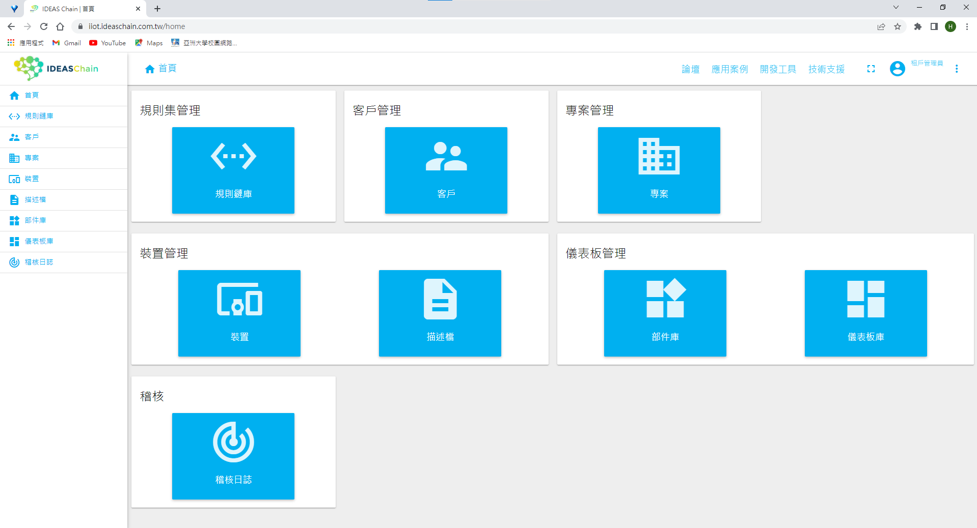
在iDEAS CHAIN建立裝置-1
登入數據平台後，選取裝置

Slide 28
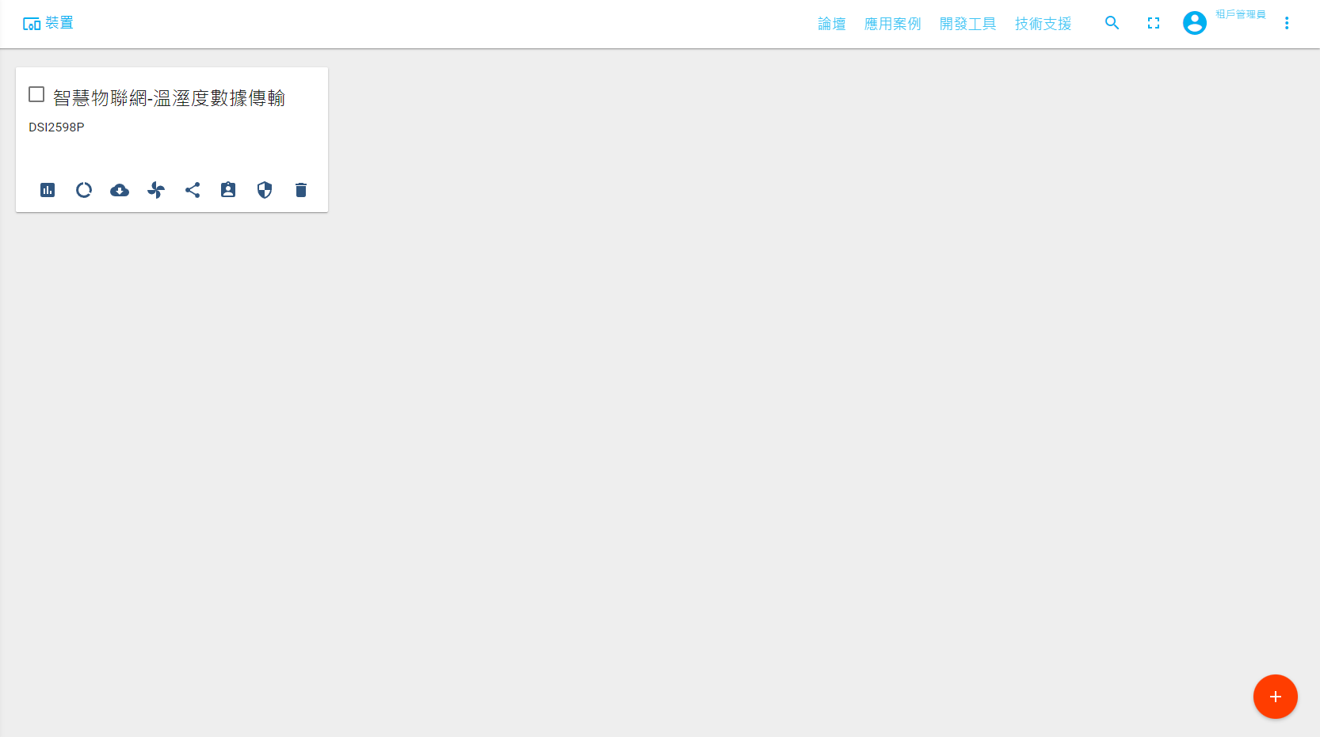
在iDEAS CHAIN建立裝置-2
進入裝置管理後，選取建立新裝置

Slide 29
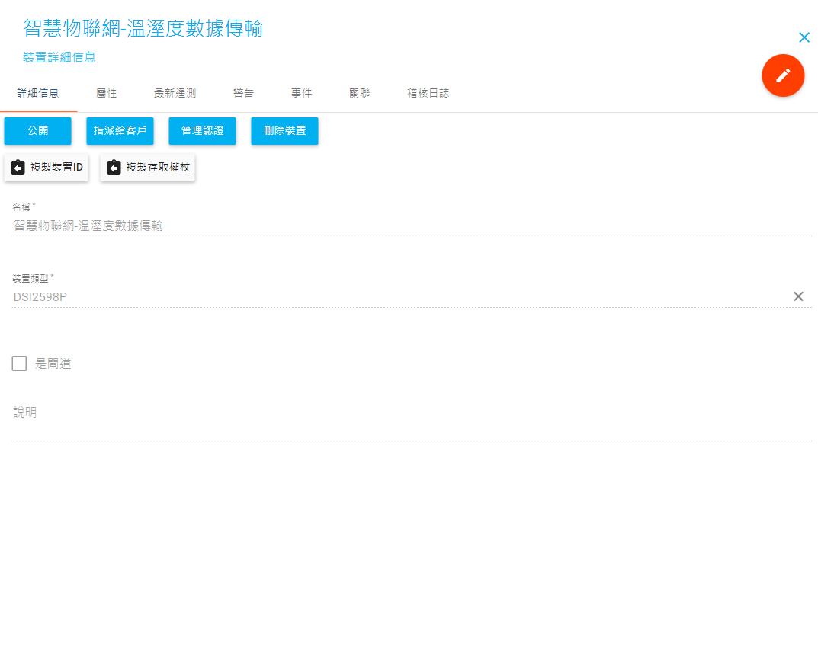
在iDEAS CHAIN建立裝置-3
建立完成後，點選裝置，選擇複製存取權杖

Slide 30
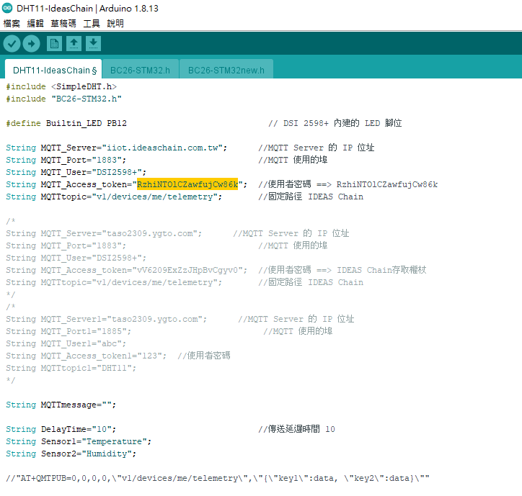
修改程式
將複製好的存取權杖貼到程式中的” String MQTT_Access_token=”的後面

Slide 31
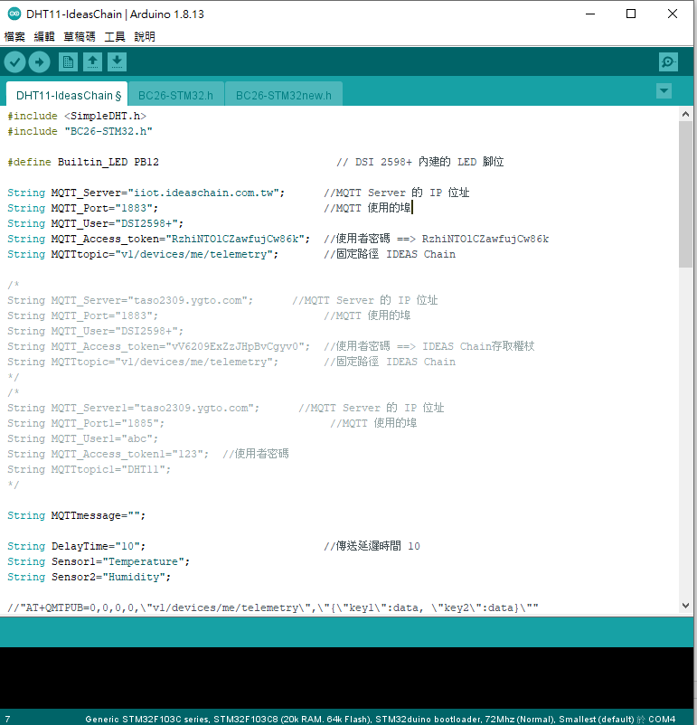
執行程式
將NB-IoT專用卡安裝於DSI2598+開發版中
將DHT11溫溼度模組與DSI2598+連接
以Micro-USB連接DSI2598+
上傳程式

Slide 32
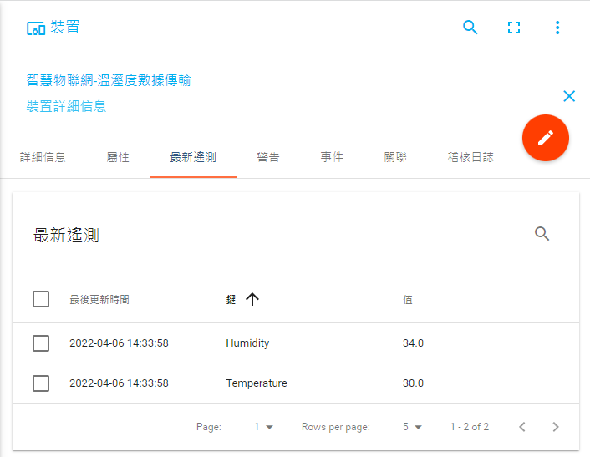
查看數據平台
打開IDEAS CHAIN數據平台
選取剛剛新增的裝置
選取最新遙測
即可看到DSI2598+透過NB-IoT將溫溼度資料上傳至IDEAS CHAIN數據平台上

Slide 33
結束 謝謝聆聽!

